Slide 1


Deep Web e anonimização
Cassiano Peres
DIO Tech Education Analyst
cassiano-dio
peres-cassiano

Slide 2
Objetivo Geral
Nesta aula vamos explorar conceitos e práticas sobre Deep Web e Dark Web.

Slide 3
Pré-requisitos
Conhecimento prévio de redes de computadores pode auxiliar na compreensão dos termos.

Slide 4
Percurso
Etapa 1
Deep Web ou Dark Web, o que é?
Etapa 2
Instalando o Tails Linux no VirtualBox
Etapa 3
Configurando uma VPN para navegar na Deep Web

Slide 5
Percurso
Etapa 4
Navegando na Deep Web com Tor Browser

Slide 6

Etapa 1
Deep Web ou Dark Web, o que é?

Slide 7

Introdução
Nesta aula vamos falar da Dark Web ou Deep Web, termos muito populares mas nem sempre bem compreendidos.

Slide 8
Camadas na internet
A internet é composta de camadas, no que se refere ao nível de indexação dos sites.

Slide 9
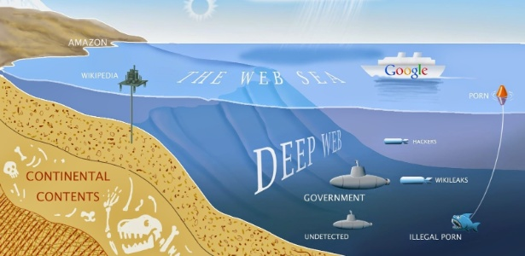
Camadas na internet

Slide 10
Surface Web
Contém todos os sites voltados para o público comum acessados através de navegadores tradicionais como Google Chrome, Internet Explorer e Firefox.
São sites de domínios comuns, como .com, .org, .net, etc.

Slide 11
Deep Web e Dark Web
Apesar de algumas pessoas tratarem como se a Dark Web fosse um nível abaixo da Deep Web, em termos práticos são a mesma coisa.

Slide 12
Deep Web e Dark Web
A Deep Web é um conjunto de sites da Internet que não são indexados pelos buscadores convencionais, necessitando um navegador de Internet especializado para navegação.

Slide 13
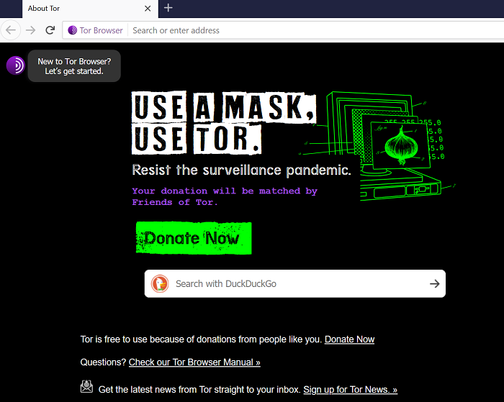
Deep Web e Dark Web

Slide 14
Deep Web
A Deep Web fica abaixo da superfície e estima-se que estão lá cerca de 90% de todos os sites, porém na prática não se sabe com exatidão a dimensão da Deep Web.

Slide 15
Deep Web
Ela é usada para manter atividades anônimas e privadas na Internet, que podem ser tanto legais e ilegais.

Slide 16
Deep Web
Na Deep Web há de tudo, desde “pirataria”, sites com artigos acadêmicos, conteúdos ilegais, comércio de materiais ilegais, etc.

Slide 17
Redes da Deep Web
ONION
FREENET
I2P

Slide 18
Perigos da Deep Web
Software malicioso
Monitoramento do governo
Golpes

Slide 19
Cuidados com a Deep Web
Usar uma VPN;
Manter o antivírus atualizado;
Utilizar máquinas virtuais.

Slide 20
Conclusão
Nesta aula conhecemos um pouco sobre a Deep Web, também conhecida como Dark Web.

Slide 21
Etapa 2
Navegando na Deep Web com o Tor Browser

Slide 22
Introdução
Nesta aula vamos instalar o Tor Browser para navegar na Deep Web.

Slide 23
O Tor Browser
Tor é uma rede de túneis virtuais que permite melhorar a sua privacidade e segurança na Internet;
O Tor envia o seu tráfego por três servidores aleatórios (também conhecidos como relés) na rede Tor;
O último relé do circuito (o "relé de saída") envia o tráfego para fora, na Internet pública.

Slide 24
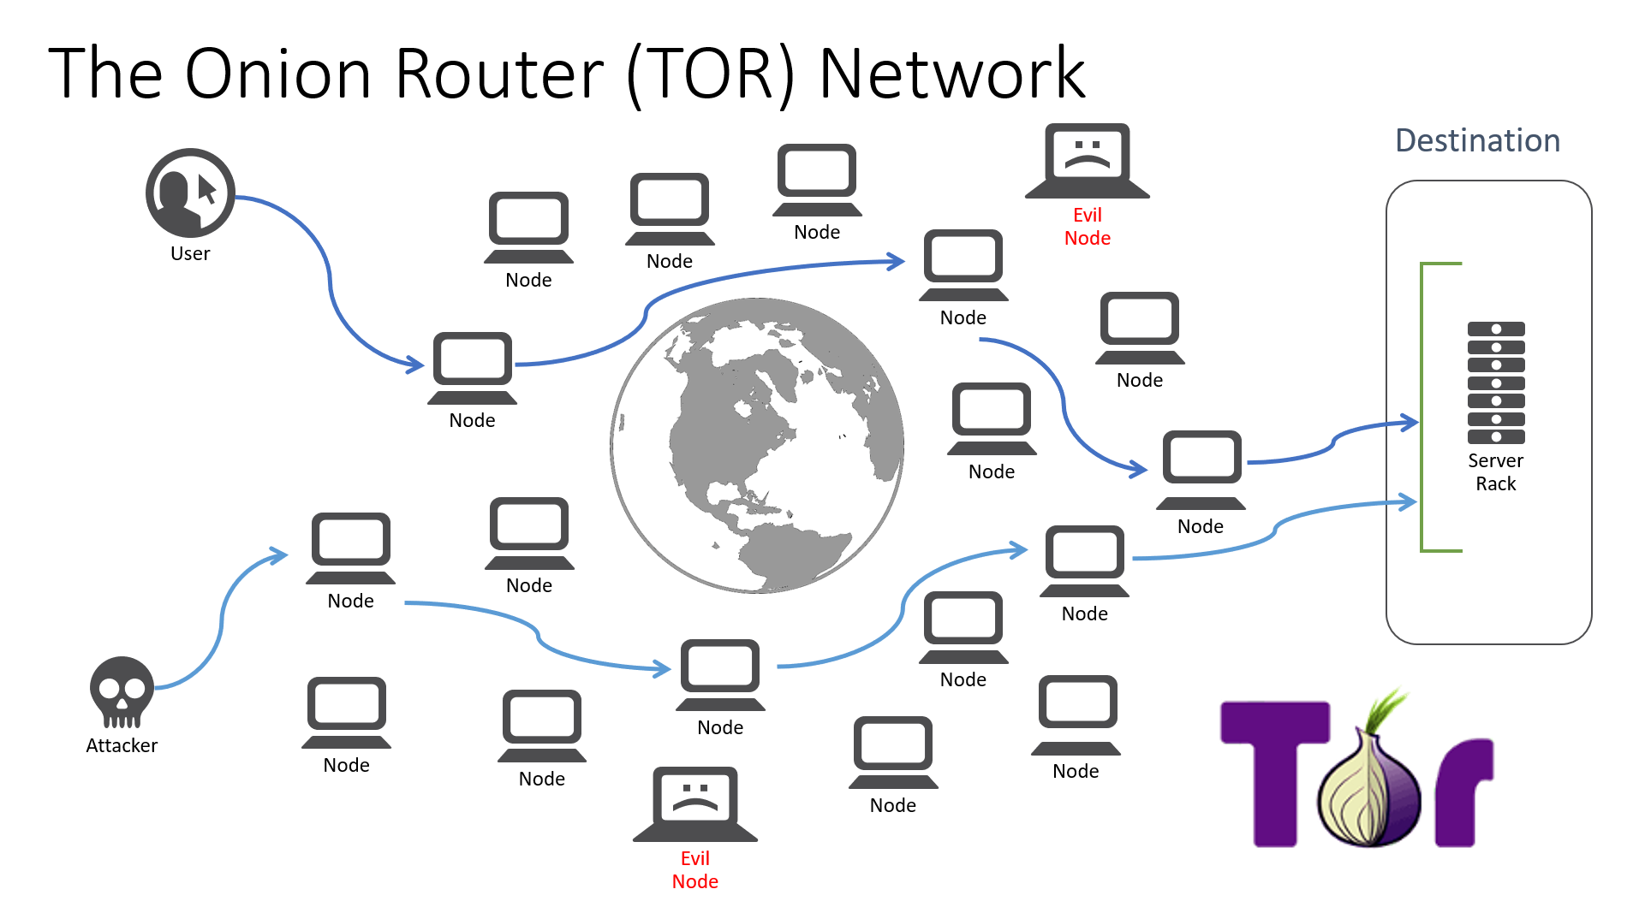
O Tor Browser

Slide 25
O Tor Browser
Página de download: https://www.torproject.org/download/

Slide 26
Prática
Vamos baixar, instalar e iniciar uma conexão com o Tor Browser para acessar links da Deep Web.

Slide 27
Etapa 3
Instalando o Tails Linux no VirtualBox

Slide 28
Introdução
Nesta aula vamos conhecer e configurar o T.A.I.L.S. Linux, um sistema operacional para navegação com privacidade na Internet.

Slide 29

T.A.I.L.S. Linux
Pode ser utilizado a partir de um pendrive de boot sem a necessidade de instalação.

Slide 30

T.A.I.L.S. Linux
Ficou conhecido por ser utilizado por Edward Snowden no caso da divulgação de dados da NSA.

Slide 31
T.A.I.L.S. Linux
Link para download: https://tails.boum.org/index.pt.html

Slide 32
Prática
Vamos instalar o T.A.I.L.S. em uma máquina virtual para navegarmos na Deep Web.

Slide 33
Etapa 4
Navegação anônima com VPN

Slide 34
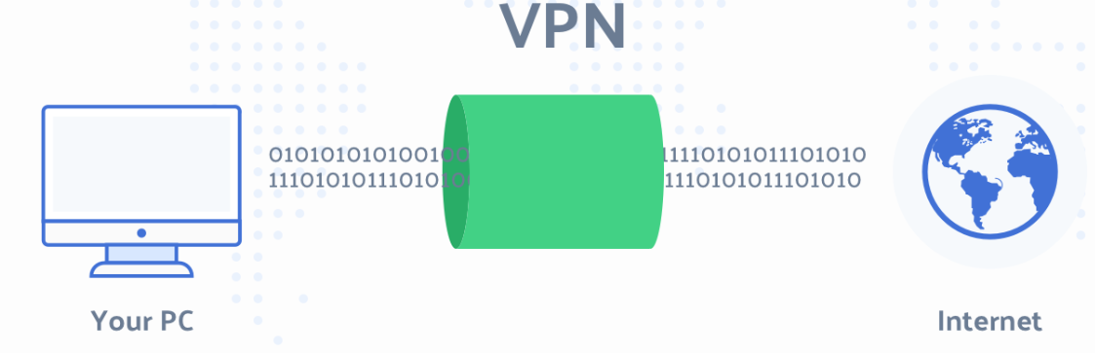
Introdução
Nesta aula vamos configurar uma VPN para navegarmos de forma anônima na Internet

Slide 35
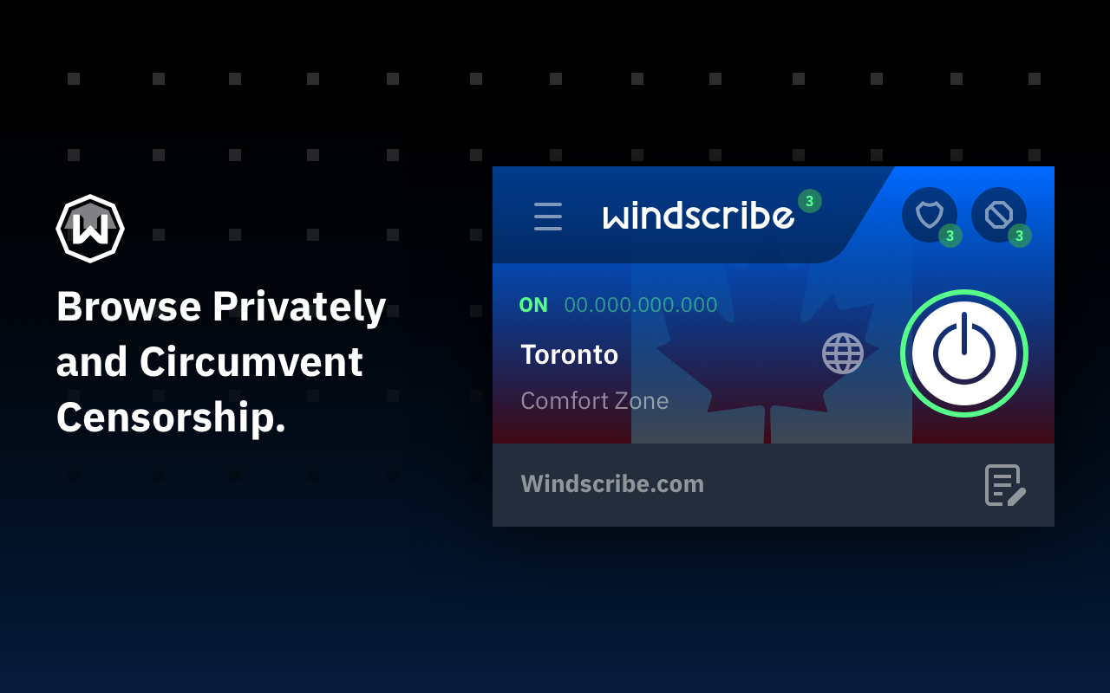
VPN
Neste exemplo vamos utilizar o Windscribe, uma VPN que possui modos gratuito e pago para uso.

Slide 36
Prática
Vamos configurar uma VPN e navegar de forma anônima na Internet.
Link: https://windscribe.com/

Slide 37
Etapa 5
Navegação anônima com Proxy

Slide 38
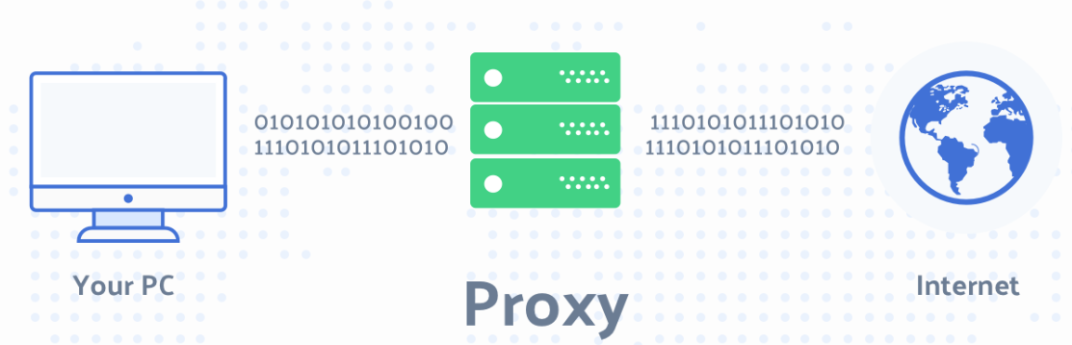
Introdução
Nesta aula vamos configurar um Proxy para navegarmos de forma anônima na Internet

Slide 39
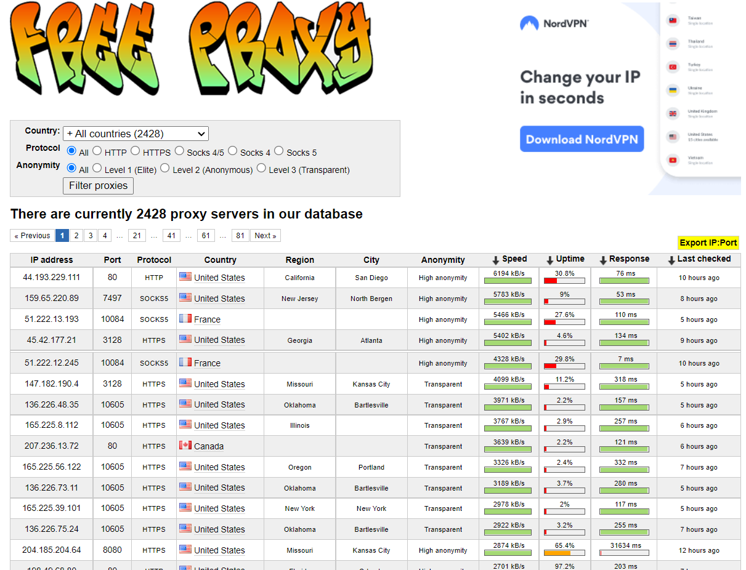
Proxy
Vamos utilizar um Proxy gratuito, o Free Proxy.

Slide 40
Prática
Vamos configurar um proxy no Browser e navegar de forma anônima na Internet.
Link: http://free-proxy.cz/en/

Slide 41

Dúvidas?
> Fórum/Artigos
> Comunidade Online (Discord)

